Slide 1


ANKARA
İL MİLLİ EĞİTİM MÜDÜRLÜĞÜ
2204-B ORTAOKUL ÖĞRENCİLERİ
ARAŞTIRMA PROJELERİ
YARIŞMASI

Slide 2

Kimler Katılabilir?
Başvuru Koşulları ve Belgeler
*Yarışmaya Türkiye ve KKTC’de öğrenim gören tüm ortaokul öğrencileri katılabilir.
*Yarışmaya her öğrenci yalnızca bir proje ile katılabilir ve her proje en çok üç öğrenci tarafından hazırlanır.
*Bir projede sadece bir danışman görev alabilir ve danışman birden fazla projeye danışmanlık yapabilir.
*Danışman için alan sınırlaması yoktur.
*Projede danışman olması zorunludur.

Slide 3
BAŞVURU İŞLEMLERİ
* 2022 yılı Ortaokul Öğrencileri Araştırma Projeleri Yarışması Proje Rehberine göre hazırlanan ve tamamlanan projelerin başvuruları 10 Ocak 2022 tarihinde başlar ve 18 Şubat 2022 tarihinde, saat 17.30’da sona erer.
*Başvurular https://ebideb.tubitak.gov.tr adresinden danışman öğretmen tarafından çevrimiçi olarak yapılır. Danışman öğretmen sisteme kendi kullanıcı adı ve şifresi ile giriş yaparak proje ve öğrenci bilgilerini kaydeder.
*Başvuru yapabilmek için öğrenciler ve danışman öğretmenin ARBİS’e kayıtlı olması gerekir (Bkz. https://arbis.tubitak.gov.tr ).

Slide 4

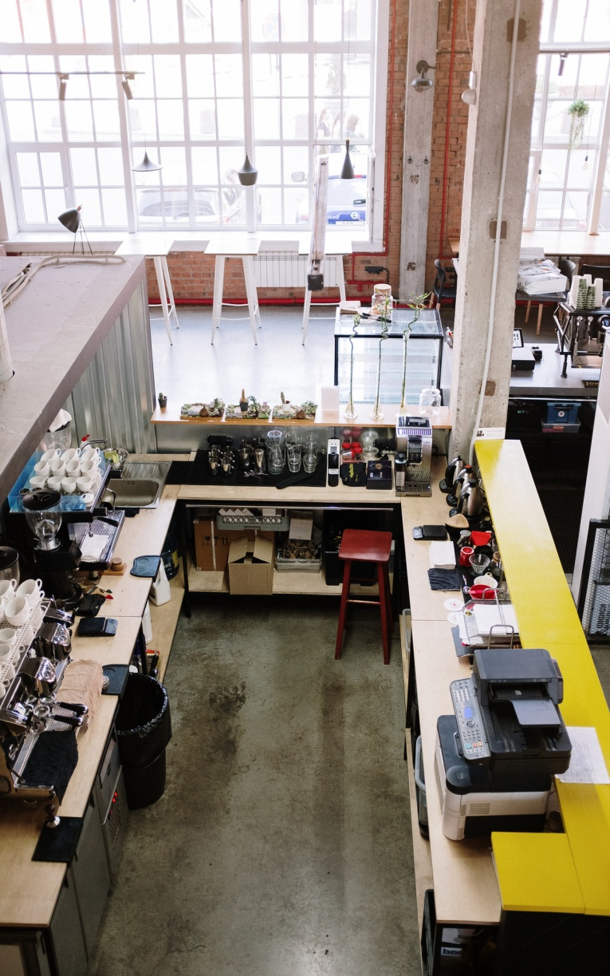

Başvuruda Neler Yapılır?
*Proje çalışması https://www.tubitak.gov.tr/tr/yarismalar/icerik-ortaokul-ogrencileriarastirma-projeleri-yarismasi adresinde bulunan şablon kullanılarak hazırlanır ve tek bir dosya halinde PDF formatında sisteme yüklenir.
*Öğrenci/öğrencilerin son altı ay içinde çekilmiş vesikalık fotoğrafları sisteme yüklenir.
Başvuruda ;
Proje Özeti (en az 150, en fazla 250 kelime)
Proje Raporu (en az 2, en fazla 20 sayfa)
Tek bir dosya halinde PDF formatında sisteme yüklenir.
Proje raporu dışında kalan belgeler (bilimsel etik formu, izin belgeleri, fotoğraf, anket vb.) sistemde EK BELGELER kısmına yüklenir.

Slide 5
Yarışma Kategorileri
Biyoloji
Coğrafya
Değerler Eğitimi
Fizik, Kimya
Matematik
Tarih
Teknolojik Tasarım
Türkçe
Yazılım
olmak üzere 10 kategoride düzenlenecektir.

Slide 6
TEMATİK ALANLAR

Slide 7
Çağrı Takvimi
Başvuru Tarihleri: 10 Ocak 2022 – 18 Şubat 2022
Yarışma için yılda bir kez başvuru alınır. Yarışma kapsamında önce 12 bölgede bölge sergisi düzenlenir, sonrasında Türkiye genelini kapsayan final sergisi yapılır.
*Ön Değerlendirme Sonuçları Tarihi: Mart 2022
*Bölge Yarışmaları Tarihi: 28-31 Mart 2022
*Final Yarışması Tarihi: 6-10 Haziran 2022

Slide 8
Projenin Elenmesine Neden Olabilecek Hususlar
*Aynı ya da başka isimlerle ve/veya aynı ya da benzer içerikle (konuyla) herhangi bir
proje yarışmasına, bu yarışmanın son başvuru tarihinden önce başvurusu yapılmış
veya katılmış projelerle bu yarışmaya başvuru yapılamaz. Bu kurala uymadığı tespit
edilen projeler, hangi aşamada olursa olsun yarışmadan elenir.
*Başvuru sistemine eksik, hatalı veya yanlış belge ve bilgi yüklenmesi, hazırlanan projenin halk sağlığı ve güvenliği için risk teşkil etmesi, insanların kişilik haklarına aykırı çalışma yapılması, projede etnik kökene, kişi veya toplumu karalamaya yönelik içerik bulunması, omurgalılar üzerinde kesi yapılması, kan veya doku alınması, ağız ya da enjeksiyon yoluyla etkisi kesin olarak bilinmeyen tehlikeli ve yabancı madde verilmesi, sağlığı tehdit eden deneyler yapılması durumlarında proje başvuruları hangi aşamada olursa olsun yarışmadan elenir.
*Takım halinde yarışmaya katılan öğrencilerin bölge ve final sergilerine davet
edilmeleri durumunda, sergide ve sunumda tüm öğrencilerin bulunması zorunludur,
aksi halde proje yarışmadan elenir.

Slide 9
Bilimsel Soru Sorma
Bilimsel araştırmalar her zaman bir soru ile başlar.
Bilim insanları meraklıdır ve gözlemler yaparlar. Örneğin;
*Gökyüzü neden mavidir?
*Alzheimer hastalığının sebepleri nelerdir?
*Dinozorlar neden yok oldular?
*Mars’ta yaşam bulunur mu?
gibi soruların yanıtlarını merak ederler. Ancak her merak edilen sorunun araştırılması mümkün olmayabilir. Bir sorunun araştırılabilmesi için tanımlanabilir, ölçülebilir, bilimsel yöntemlerle test edilebilir ve kontrol edilebilir olması gereklidir.

Slide 10
Yol Haritası:
Bilimsel Araştırma Projesine Nasıl Başlanır ve İlerlenir?
Adım 1: Araştırma Konusuna Karar Verin.
Araştırma konusunun belirlenmesi projenizin tüm sürecini belirleyecek en önemli basamaktır. Konu, ilginç aynı zamanda özgün ve gerçekten araştırmak istediğiniz bir konu olmalıdır. Bu nedenle, araştırma alanı ve konusunun ne olması gerektiğine sizin karar vermeniz en uygunudur.
Adım 2: Danışman Belirleyin.
Adım 3: Fikrinizi Bir Soruya ve Hipoteze Kadar Küçültün
(Mühendislik Projesinde Alternatif Çözümler Oluşturun, En İyisini Seçin).
Adım 4: Araştırma Planınızı Gerçekçi Tutun.
Araştırma konunuz, ilginç aynı zamanda özgün ve gerçekten araştırmak istediğiniz bir konu olabilir. Ancak araştırma sorunuzu ve yapmanız gereken deneyleri düşünürken, ekipman, maliyet ve zaman gibi sınırlamaları göz önünde bulundurmayı ve bu sınırlamaları aşmanın yollarını araştırmayı ihmal etmeyiniz.

Slide 11
Yol Haritası:
Bilimsel Araştırma Projesine Nasıl Başlanır ve İlerlenir?
Adım 5: Proje İş-Zaman Çizelgesi Hazırlayın.
Adım 6. Deney veya Gözlemlerinizi Yapın ve Verilerinizi Toplayın
(Teknolojik Tasarım Projelerinde Prototip Oluşturun).
Proje planınız kesinleştirildikten sonra gerekli ekipman ve malzemeler toplanır ve planın
yöntem bölümünde yer alan tüm iş paketleri gerçekleştirilir. Bu adımda yapılan her şeyin
kaydının çok iyi tutulması önemlidir.
Adım 7: Bulgularınızı Sunun.
Adım 8: Yarışmaya Gidin ve Keyfini Çıkarın!

Slide 12
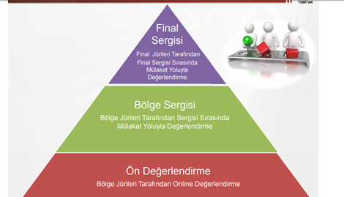
Değerlendirme

Slide 13
Ön değerlendirme:
Sisteme yüklenen projeler jüri üyeleri tarafından değerlendirilir. Jüri üyelerinin verdiği puanların ortalaması alınarak bölge sergisine katılacak projeler belirlenir.
Bölge Sergisi:
Ön değerlendirmede başarılı olan projeler bölge sergisine davet
edilir. Bu aşamada projeler poster ve sözlü sunumlar ile değerlendirilir.
Türkiye Final Sergisi:
Bölge sergilerinde birincilik ödülü alan projeler final
sergisine davet edilir. Bu aşamada projeler poster ve sözlü sunumlar ile
değerlendirilir.

Slide 14
Final Yarışmasında başarılı bulunan projelere Birincilik, İkincilik, Üçüncülük ve Teşvik ödülü verilebilir. Bölge ve final yarışmalarında ödül alan öğrencilere para ödülü ve başarı belgesi, danışman öğretmenine para ödülü verilir.
Bölge ve Final Yarışmalarında verilecek ödüller
http://tubitak.gov.tr/tr/yarismalar/icerik-ortaokul-ogrencileri-arastirma-projeleriyarismasi adresinde yayınlanır.

Slide 15
DAHA AYRINTILI BİLGİ İÇİN TÜBİTAK ORTAOKUL ÖĞRENCİLERİ ARAŞTIRMA PROJELERİ YARIŞMASI ÇAĞRI DUYURUSU VE PROJE REHBERİ 2204-B OKUNMALIDIR.
https://www.tubitak.gov.tr/tr/yarismalar/icerik-ortaokul-ogrencileri-arastirma-projeleri-yarismasi
TEŞEKKÜRLER.
ANKARA MEM ARGE- ULUSAL PROJELER BİRİMİ ÇALIŞMASIDIR.

